Slide 1
UBND QUẬN DƯƠNG KINH TRƯỜNG TIỂU HỌC ANH DŨNG
Âm nhạc 3
HỌC HÁT BÀI: CON CHIM NON

Slide 2




Chuẩn bị đồ dùng học tập

Slide 3

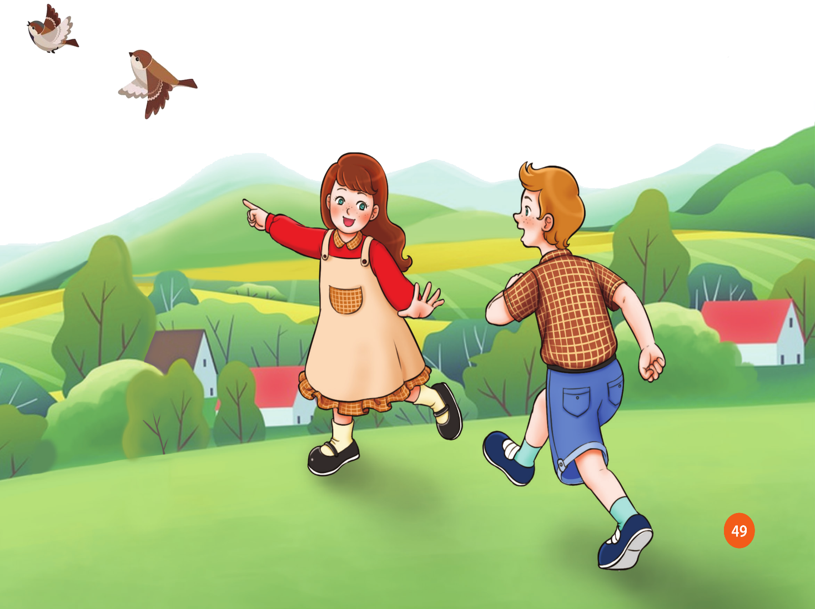
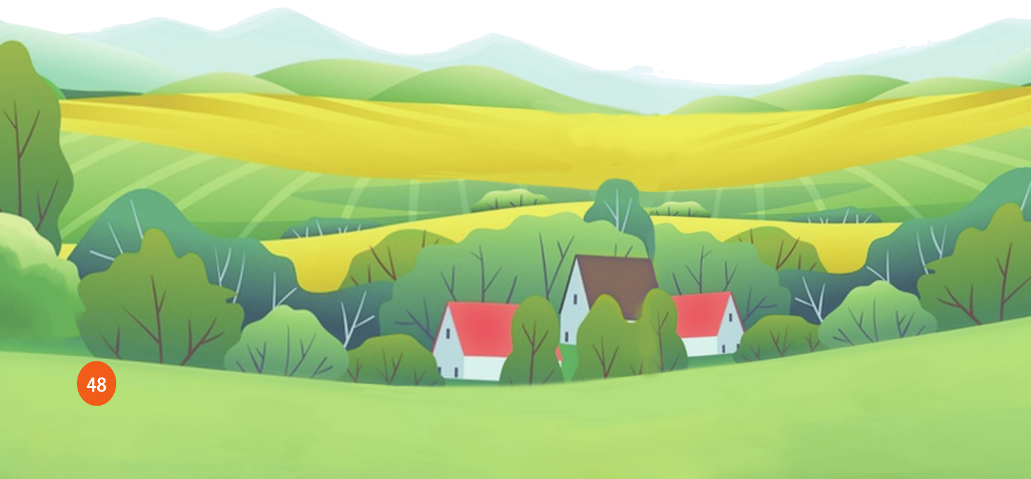
TRONG BỨC TRANH VẼ HÌNH ẢNH GÌ
Các bạn nhỏ nước ngoài đang chỉ những chú chim, có nhà, cây...

Slide 4



TIẾT 27
HỌC HÁT BÀI: CON CHIM NON
Dân ca Pháp

Slide 5
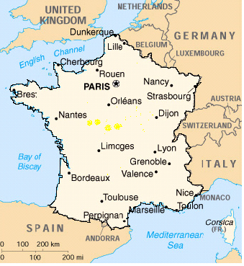


Hoạt động hình thành kiến thức mới
Giới thiệu nước pháp
Pháp tên chính thức là Cộng hòa Pháp là một quốc gia có lãnh thổ chính nằm tại Tây Âu một số bài hát lời việt dân ca Pháp như bài Trời đã sáng rồi, con chim non...

Slide 6
Giới thiệu tác phẩm bài Con Chim Non
Bài Con chim non là bài hát có sắc thái nhịp nhàng, tốc độ vừa phải nói về hợp xướng rấ hay của những chú chim khi bình minh lên

Slide 7
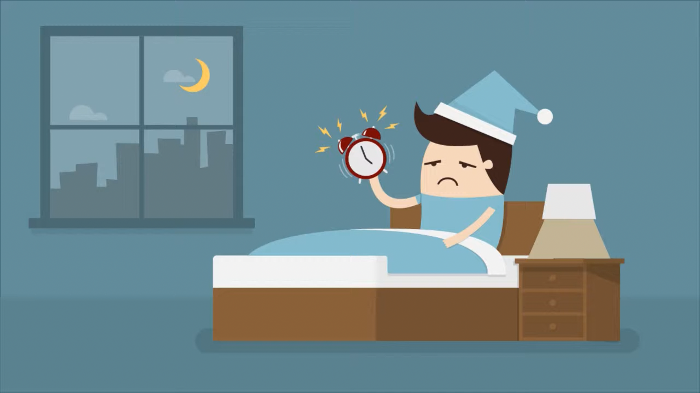
Xem con người, văn hóa nước Pháp

Slide 8
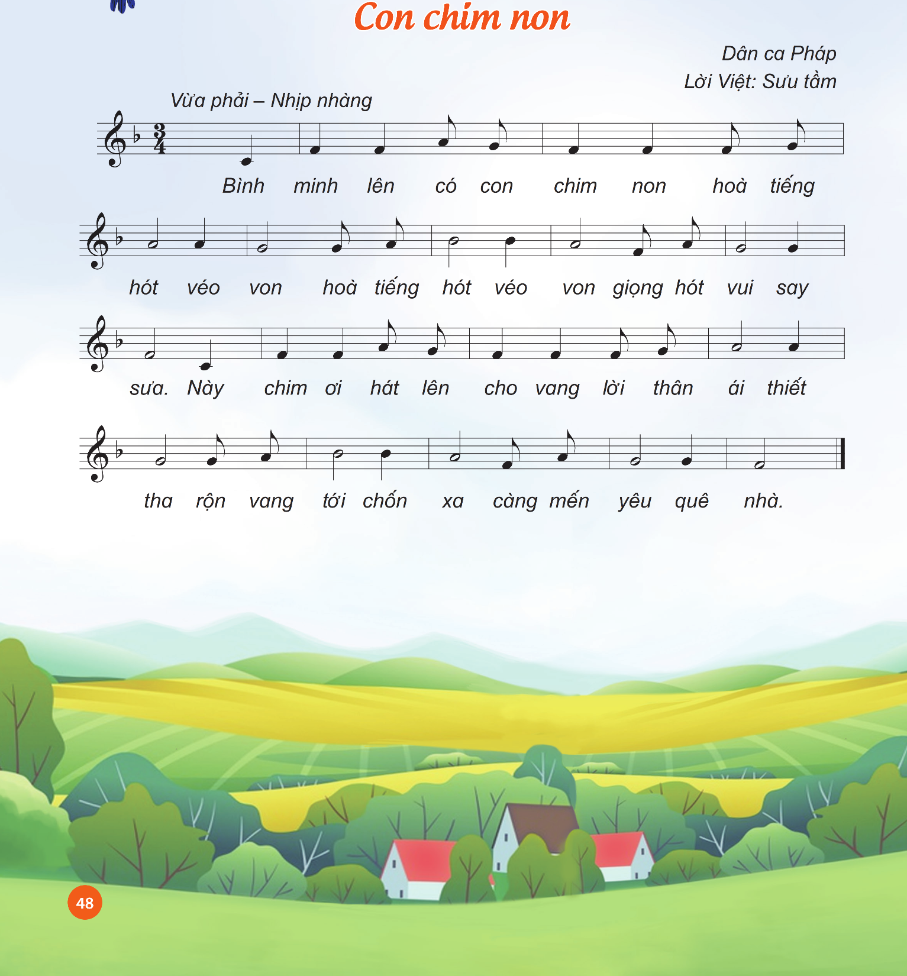


Hát mẫu

Slide 9
Đọc lời ca
Câu hát 1: Bình minh lên có con chim non hoà tiếng hót véo von
Câu hát 2: hoà tiếng hót véo von giọng hót vui say sưa.
Câu hát 3: Này chim ơi hát lên cho vang lời thân ái thiết tha
Câu hát 4: rộn vang tới chốn xa càng mến yêu quê nhà

Slide 10
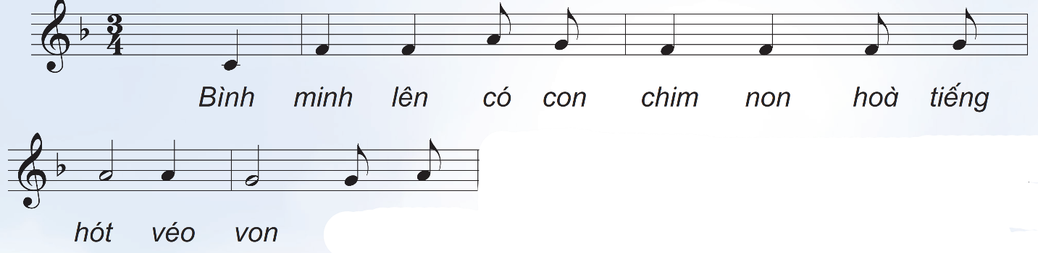
Dạy từng câu
Câu 1

Slide 11
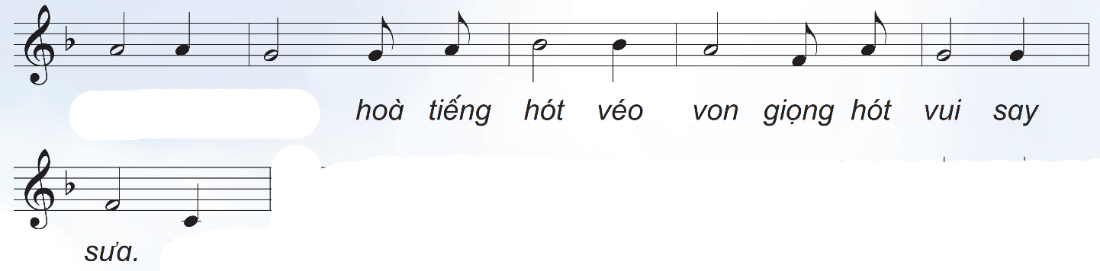
Câu 2

Slide 12
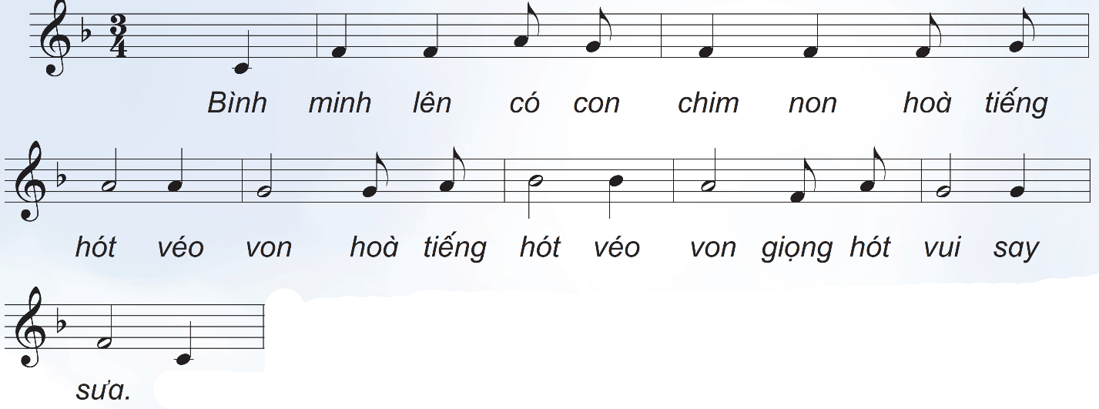
Câu 1+2

Slide 13
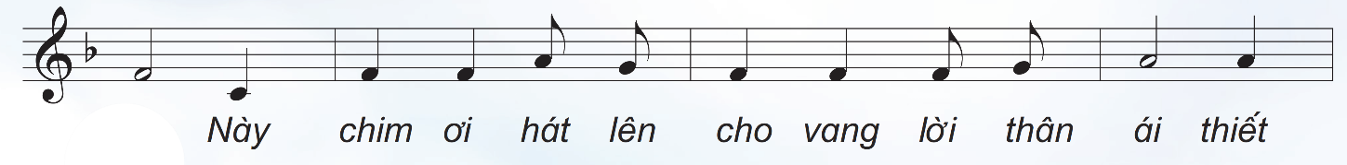
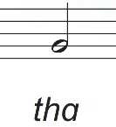
Câu 3

Slide 14
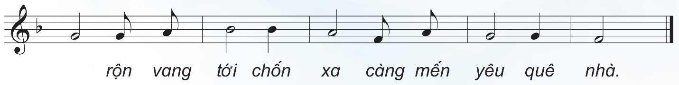
Câu 4

Slide 15
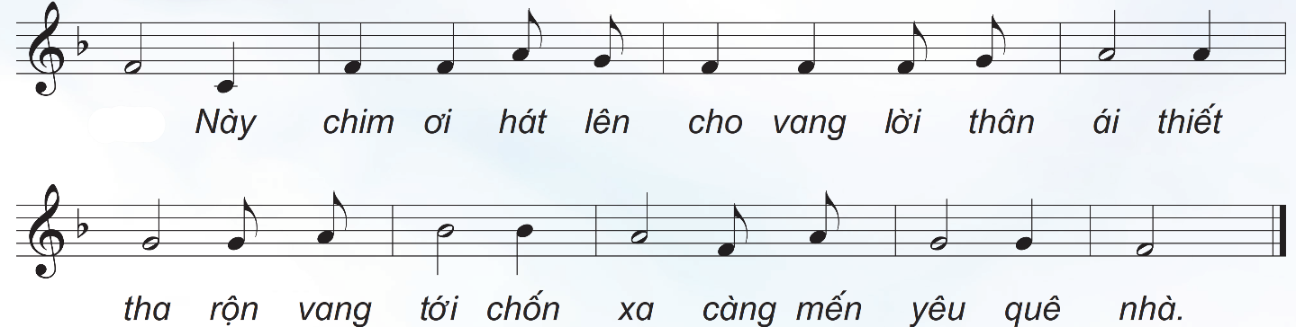


Câu 3+4

Slide 16
Hoạt động thực hành luyện tập
Cả bài các hình thức

Slide 17
Slide bổ sung GV cho HS hát với hình thức Karaoke

Slide 18


Slide 19
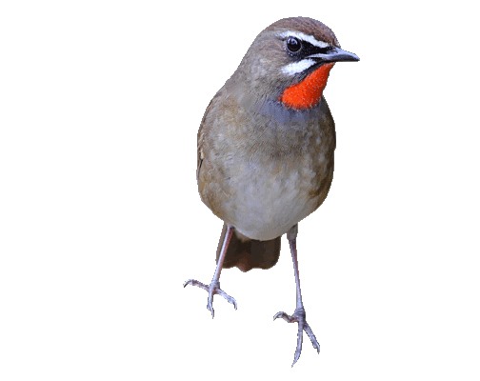
Hát nhóm kết hợp vỗ tay hoặc gõ đệm theo nhịp

Slide 20
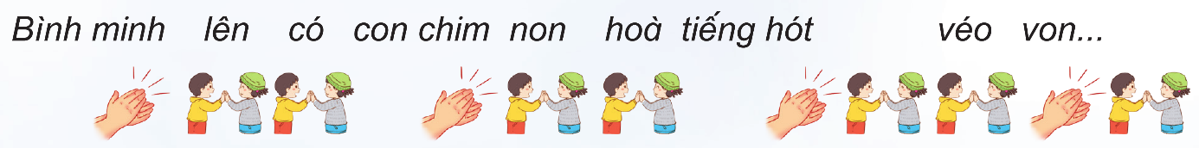
Hát kết hợp vận động cơ thể
Cặp đôi quay mặt vào nhau. thực hiện động tác: phách 1 vỗ tay; phách 2, phách 3 hai HS vỗ tay vào nhau

Slide 21

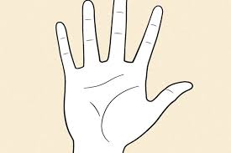

HOẠT ĐỘNG VẬN DỤNG SÁNG TẠO
TRÒ CHƠI: HÁT TO-NHỎ-HÁT THẦM: Bàn tay để rộng hát to, để gần nha hát nhỏ, để sát nhau hát thầm
HÁT TO
HÁT NHỎ
HÁT THẦM

Slide 22

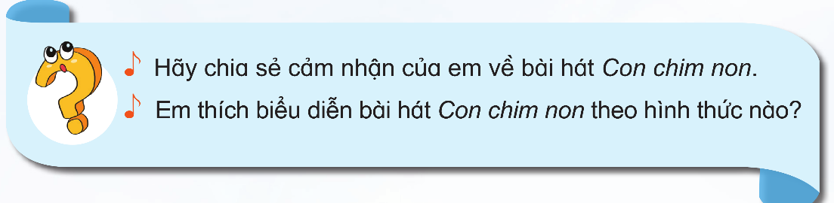

GIÁO DỤC, CỦNG CỐ DẶN DÒ
Chú ý hỏi song câu hỏi mới nêu giáo dục

Slide 23



Chúa quý thầy cô mạnh khỏe
Các em học sinh chăm ngoan học giỏi

